Slide 1
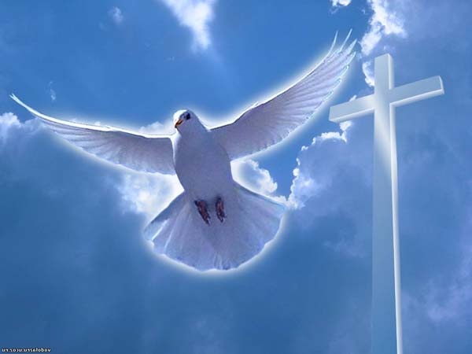
Презентация
на тему:
История и факты
о празднике
Крещение Господне
Подготовила: музыкальный руководитель
МБДОУ детского сада №7 «Жемчужинка»
Абдуллаева Марина Владимировна

Slide 2
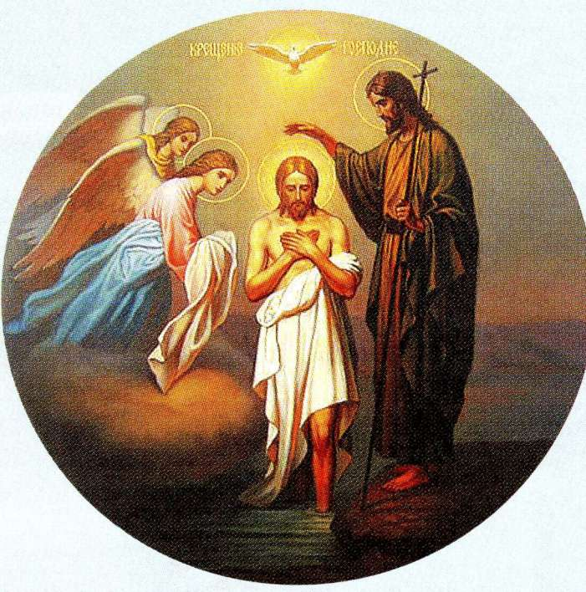
Празднуется Крещение 19 января.
Эта традиция пришла к нам из далекого прошлого.
Давным-давно, по преданию, в этот день на реке Иордань крестили Иисуса Христа.

Slide 3
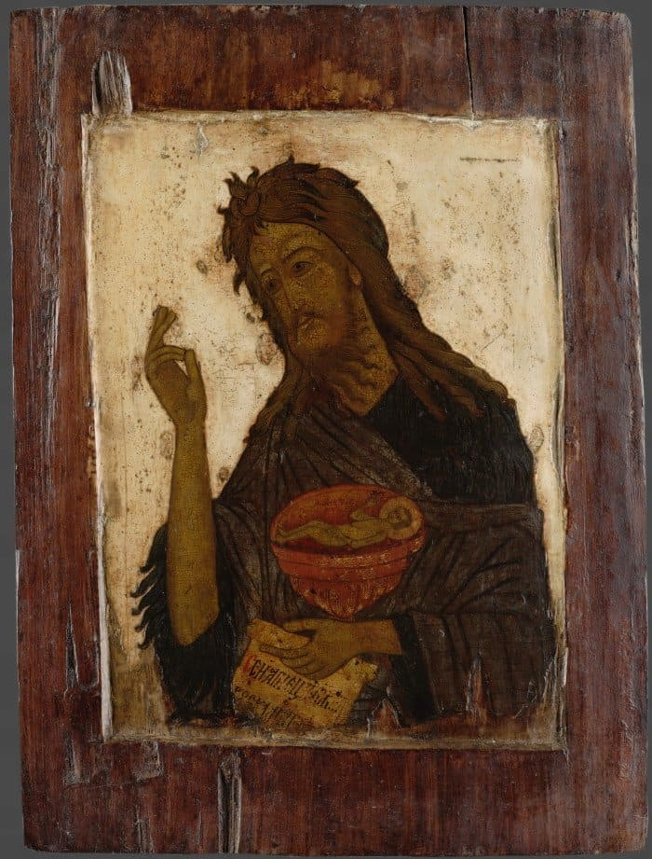
Жил в те далекие времена в Иудее святой человек. Звали его Иоанн Предтеча.
Жил он очень скромно и бедно. Носил самую простую одежду, питался только лишь растениями и медом диких пчел.

Slide 4
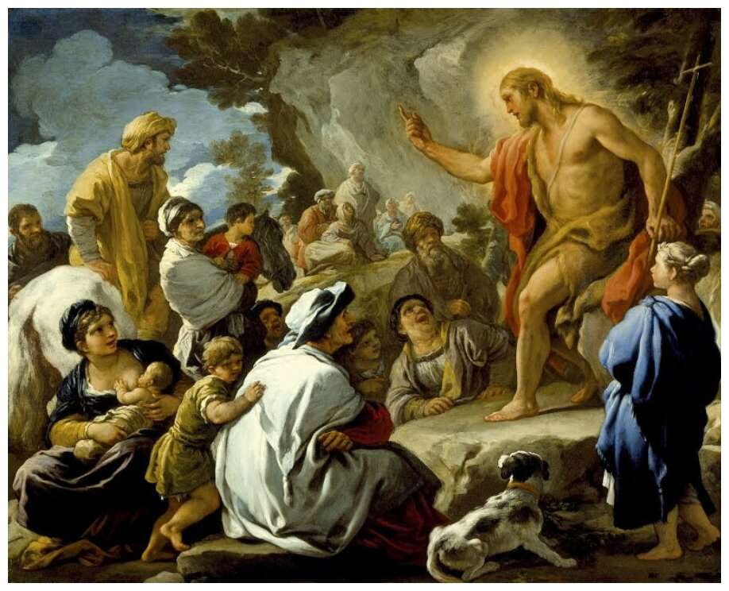
По велению Бога отправился он в долину реки Иордан и там рассказывал людям о скором появлении Спасителя. Много народу приходило к Иоанну. Тех, кто раскаивался искренне, он крестил в реке Иордан – клал ладонь на голову и опускал человека в воду. Иоанн учил людей быть добрыми и честными, делиться друг с другом, побеждать в себе злые помыслы, злые чувства.

Slide 5
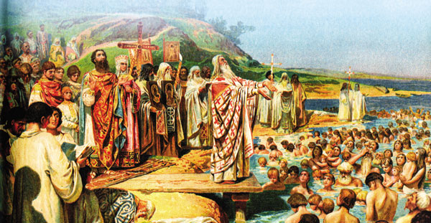
Пришел Христос к Иоанну в возрасте 30 лет и попросил он крестить его в водах Иордани, чтобы подать пример другим людям.

Slide 6
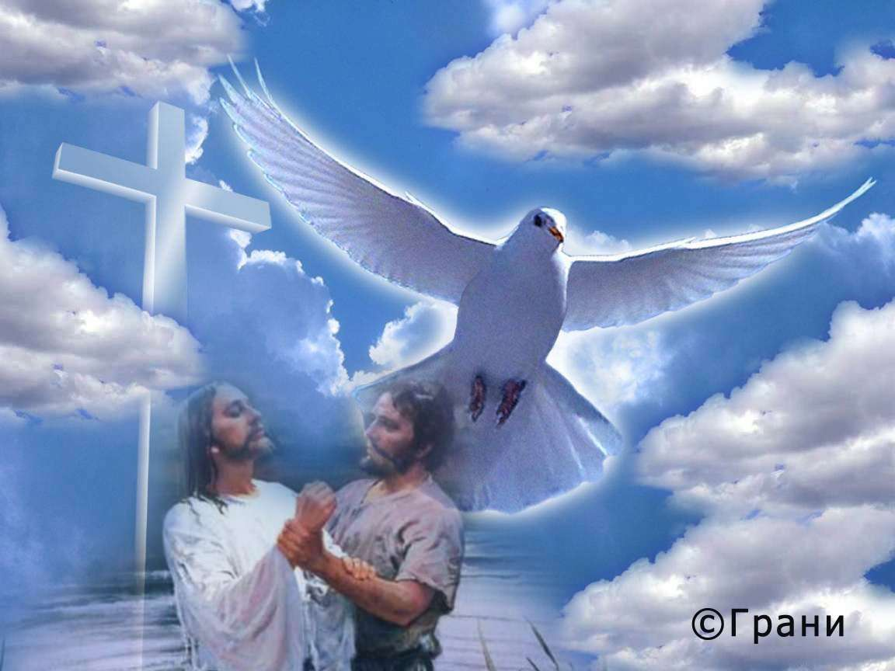
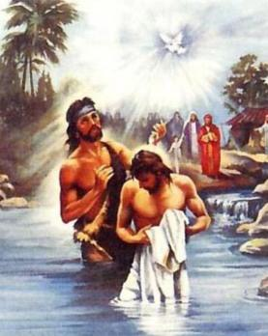
Когда Иисус вышел из воды, раскрылись небеса над ним, и появился Бог-отец, и Дух святой в виде голубя опустился ему на плечо. Поэтому праздник Крещенья называют еще Богоявлением.

Slide 7
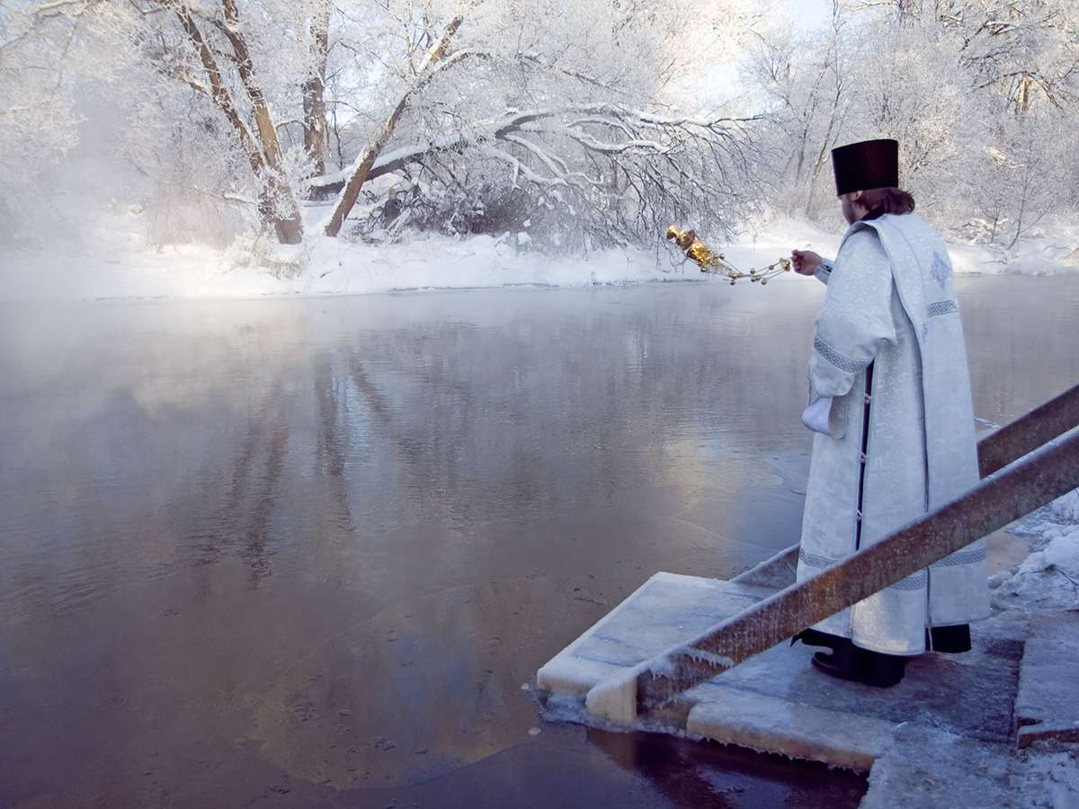
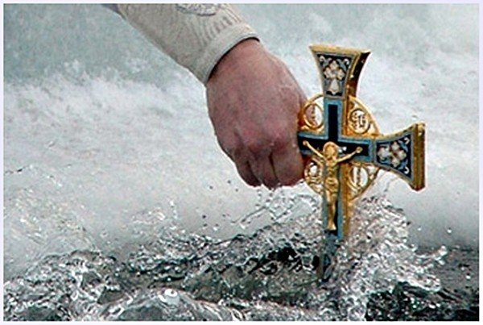
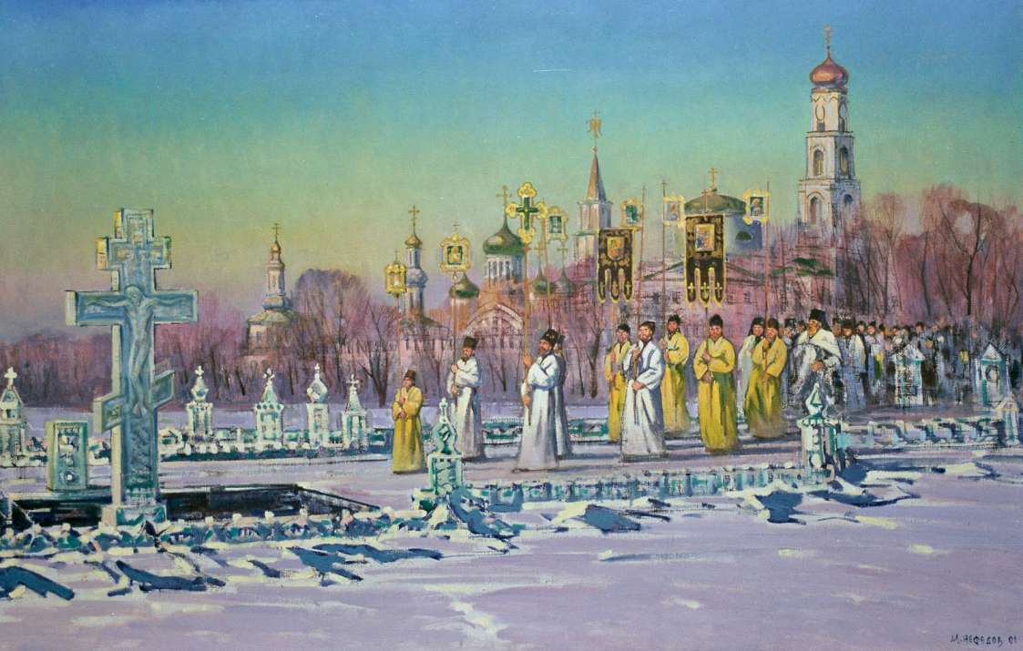
Главное событие этого праздника – водосвятие. Этот обряд очень торжественный. В старину люди шли к проруби крестным ходом, с крещенскими песнопениями, иконами. Затем священники служили молебен и освящали воду, опуская в нее церковный крест.

Slide 8
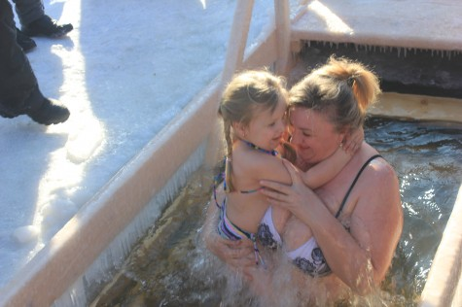
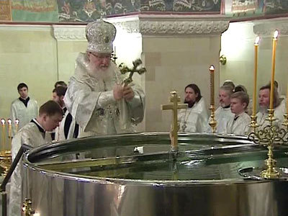
Воду освящали не только в прорубях, но и в других источниках, купелях, церковных бочках. Их в этом случае тоже называли Иорданью. Народ верил, что и прорубь, и место вокруг нее, и вода, освященная в других местах, обладает целительной силой.
Многие из тех, кто присутствовал на водосвятии, старались тут же искупаться в проруби, несмотря на мороз. Они верили, что это их оздоровит.
А знаете ли вы, ребята, как называются морозы в этот период?
(Крещенские).
А какие народные приметы говорят об их приближении?
(Вороны сидят на верхушке деревьев – к морозу!)
(Дрова в печи горят с треском – жди сильный мороз).

Slide 9
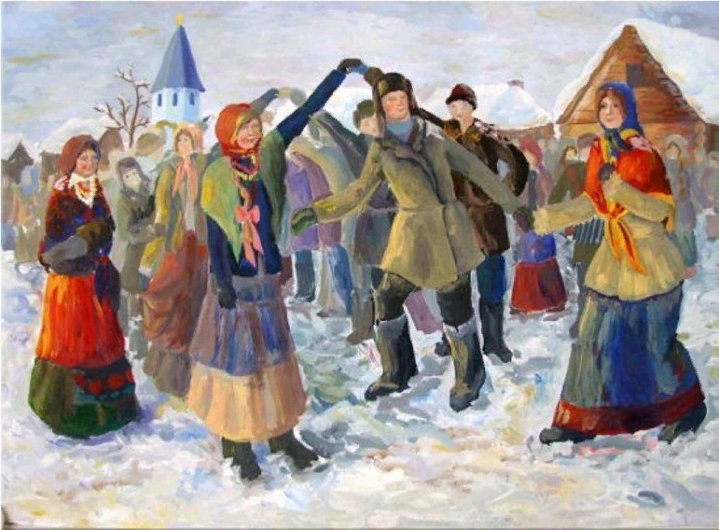
Теперь можно поиграть,
Чтоб народ по развлекать!
Тары-бары-растабары,
Становитесь, дети, в пары!
Русская народная игра «Ручеек».

Slide 10
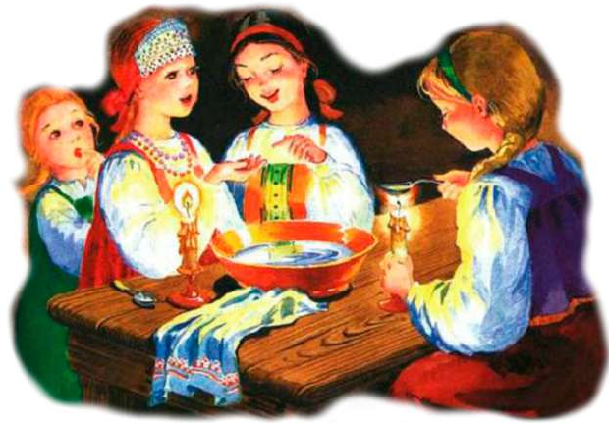
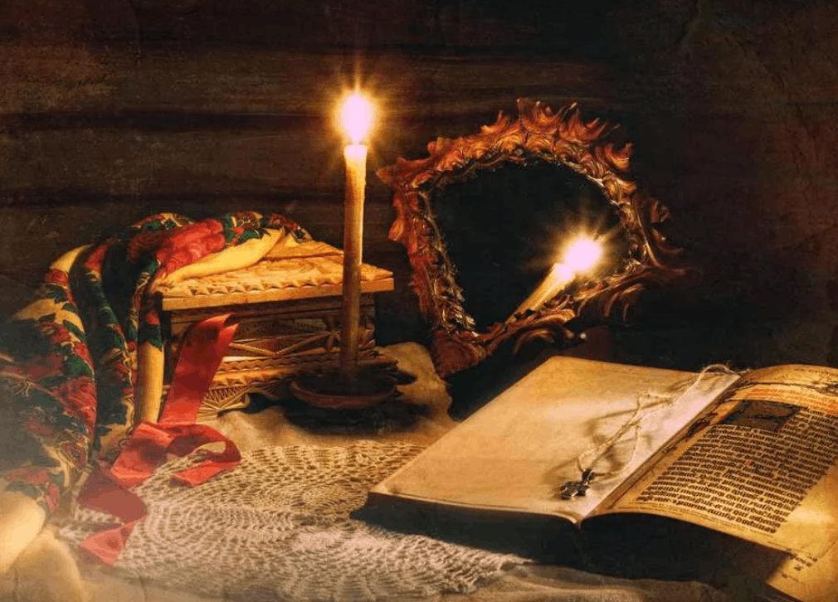
Старые люди говорили, что на Крещение можно узнать, каким будет будущее, удачлив ли будет наступивший год и что ждет каждого.
Гадали девушки, когда замуж выйдут; парни – на суженых; крестьян интересовало, добрым ли будет урожай в этом году.
Так как же гадали в старину?
Много разных гаданий есть,
Всех их нам не перечесть.
Гадали люди на ромашке,
И на веснушках на лице,
Сожженной, скомканной бумажке,
На воске, олове, свинце…
Долгими зимними вечерами,
от Рождества и до Крещенья,
нельзя было заниматься ни шитьем,
ни вязанием. Вот, чтобы и время
скоротать, да и свое будущее разгадать,
все и занимались этим таинственным
и веселым делом.

Slide 11
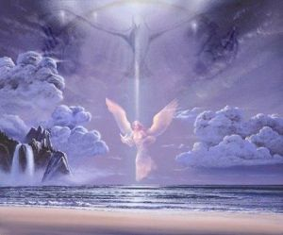
Как мы уже говорили сегодня, Дух Святой сошел на Иисуса в виде белоснежного голубя. Так в момент Крещения Иисуса Христа, Бог первый раз показал людям, что Он есть пресвятая троица:
- Бог отец говорил с неба;
- Бог сын крестился в воде;
- Бог Дух Святой сошел в виде голубя.

Slide 12
В христианстве голубь олицетворяет чистоту и святость. В Евангелие говориться: «Будьте просты как голуби»! На иконах Схождение Духа Святого изображается в виде огня или голубя.

Slide 13
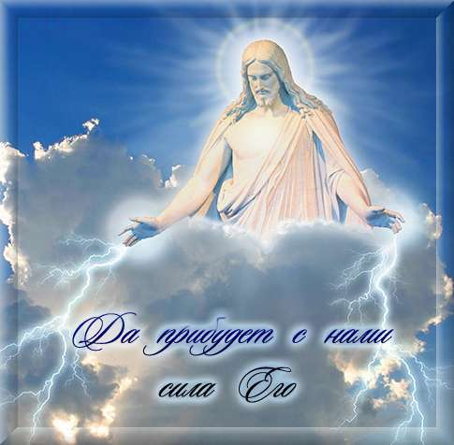
Пусть душа ваша, ваши мысли и чувства будут чисты, как крещенская вода. Давайте будем помнить и чтить обычаи и традиции своего народа.

